Slide 1
11. Slamkové čerpadlo
František Kundracik
Katedra experimentálnej fyziky FMFI UK v Bratislave

Slide 2
11. Slamkové čerpadlo
Jednoduchá vodná pumpa sa dá vyrobiť pomocou slamky vytvarovanej do trojuholníka s odrezanými vrcholmi. Keď takýto trojuholník jedným z vrcholov čiastočne ponoríte do vody a otáčate ho okolo svojej zvislej osi, môže voda tiecť slamkou nahor. Preskúmajte, ako geometria a iné relevantné parametre ovplyvňujú rýchlosť čerpania.

Slide 3
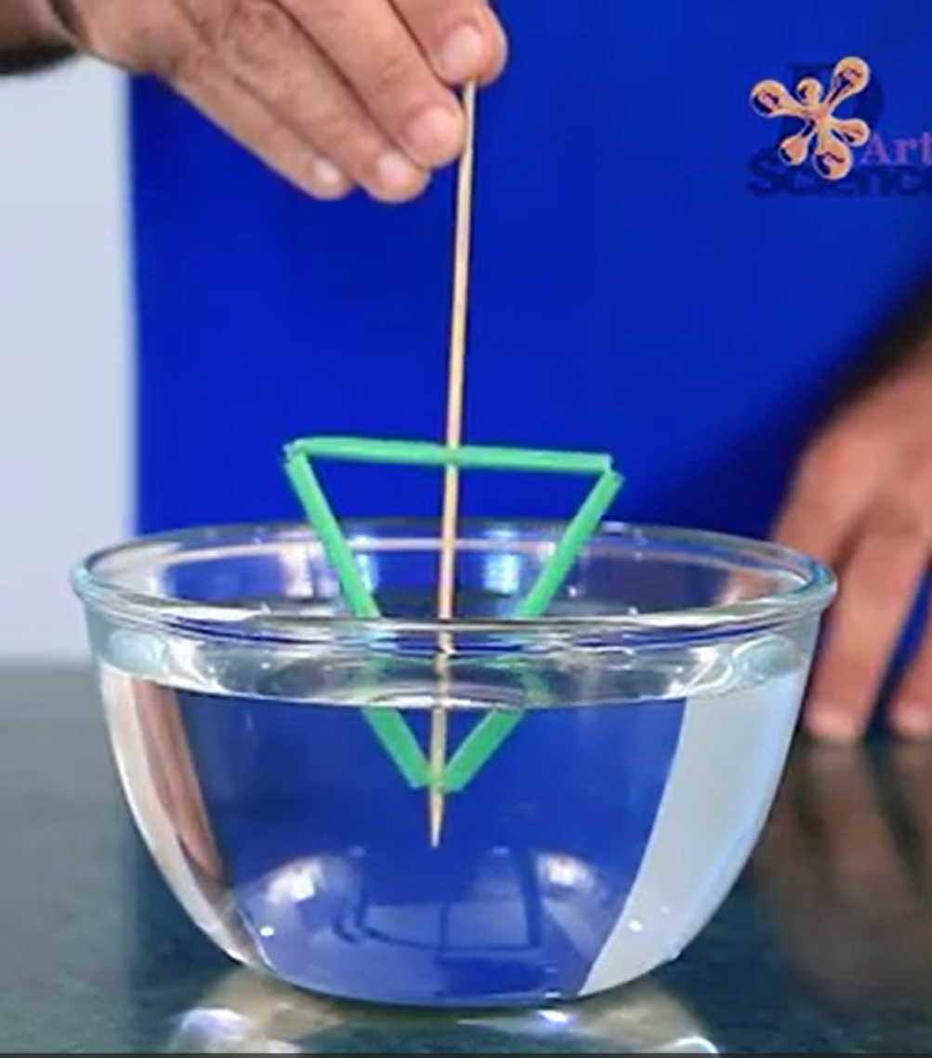
Slamkové čerpadlo
Jednoduchý strojček na čerpanie vody

Slide 4
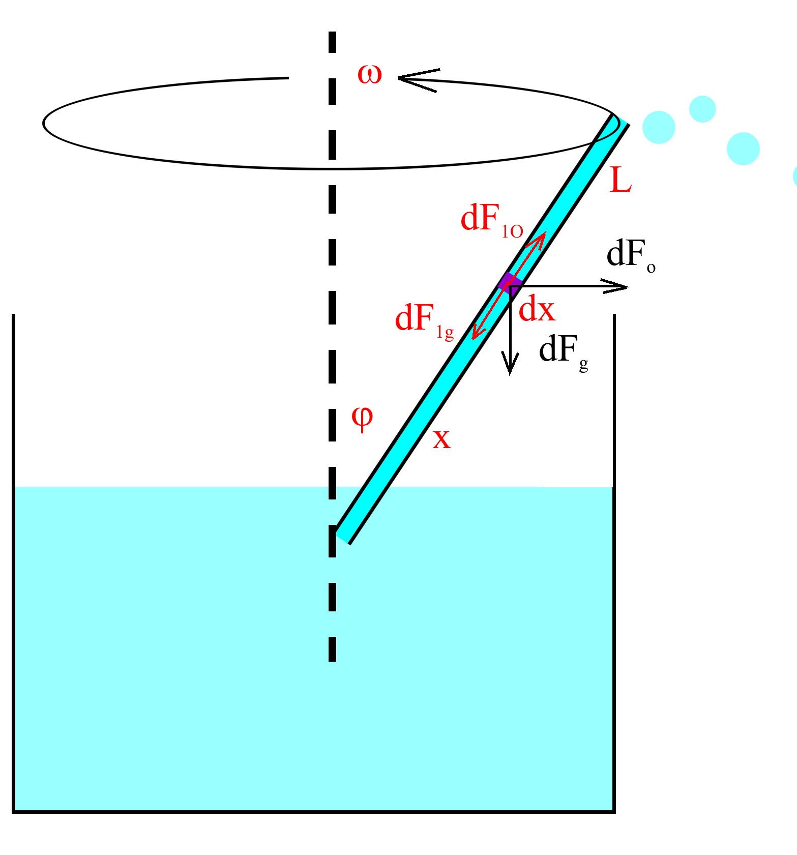
Slamkové čerpadlo
$$dF_{o}=ρSdx.xsinφ.ω$$
$$dF_{1o}=ρSdx.xsinφ.ω.sinφ$$
$$dF_{g}=ρSdx.g.cosφ$$
$$dF_{1g}=ρSdx.g.cosφ. cosφ$$
$dF_{1}=$ $dF_{1o}−$ $dF_{1g}=$ $ρSdx\left(xω\sin^{2}φ−g\cos^{2}φ\right)$
Celková „ťažná“ sila:
$$F_{1}=\int_{0}^{x0}{ρSdx\left(xω\sin^{2}φ−0\right)}+$$
$+\int_{x0}^{L}{ρSdx\left(xω\sin^{2}φ−g\cos^{2}φ\right)}$>0
Celkový rozdiel tlakov: $∆p=\int_{0}^{x0}{ρdx\left(xω\sin^{2}φ−0\right)}+$
$+\int_{x0}^{L}{ρdx\left(xω\sin^{2}φ−g\cos^{2}φ\right)}$>0
ρ – hustota vody
S – prierez slamky
L – dĺžka slamky
x0 – ponorená časť slamky

Slide 5
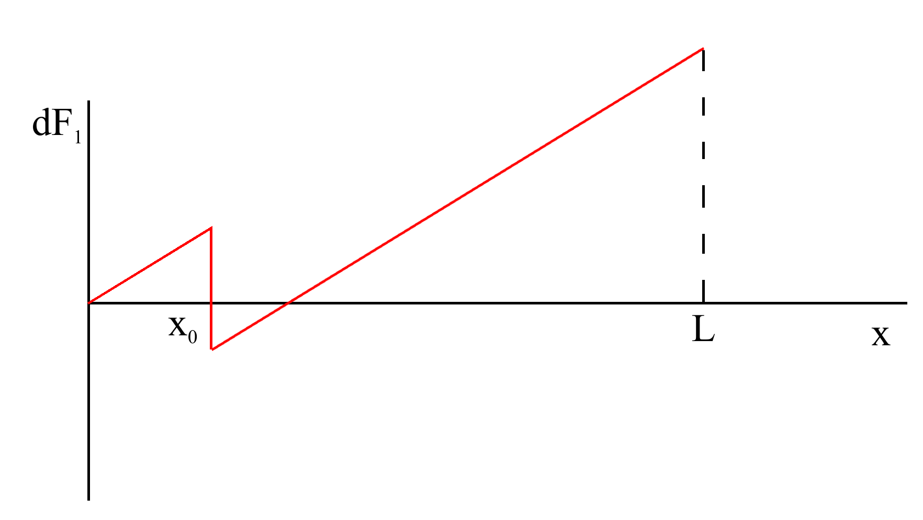
Slamkové čerpadlo
Nie je to zložitý integrál
Lineárna závislosť
Plocha trojuholníka
ρ – hustota vody
S – prierez slamky
L – dĺžka slamky
x0 – ponorená časť slamky

Slide 6
Slamkové čerpadlo
Prietok vody slamkou (viskózne prúdenie), Poiseuillov zákon
$Q(\frac{m^{3}}{s})=∆p\frac{πr^{4}}{8ηL}$
r – polomer slamky, η – viskozita vody (Pa.s)
ρ – hustota vody
S – prierez slamky
L – dĺžka slamky
x0 – ponorená časť slamky

Slide 7
Slamkové čerpadlo
Nezabudli sme na niečo?
Koniec slamky sa pohybuje vzhľadom k vzduchu
Bernouliho vzťah
Je to dôležitá alebo zanedbateľná hodnota?
$∆p=\frac{1}{2}ρv^{2}$= $\frac{1}{2}ρ{\left(ωLsinφ\right)}^{2}$
ρ – hustota vody
S – prierez slamky
L – dĺžka slamky
x0 – ponorená časť slamky

Slide 8
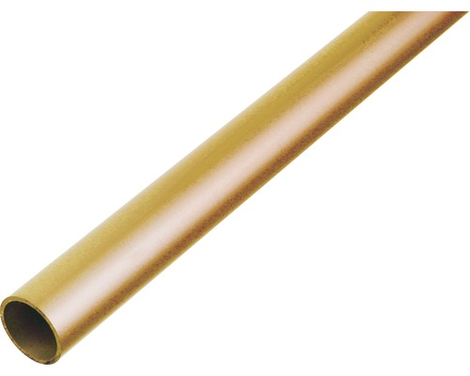
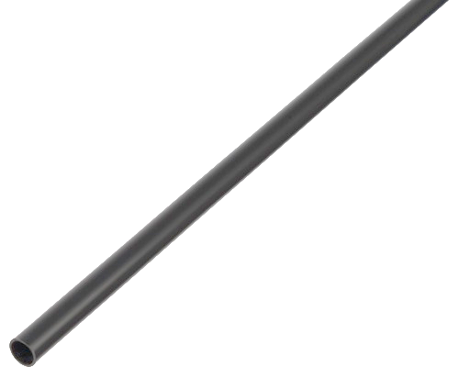
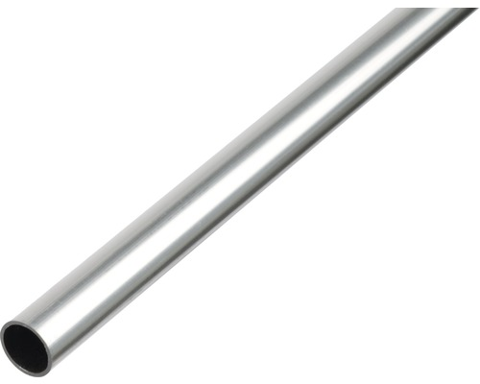
Slamkové čerpadlo
Čo s úlohou?
Namiesto slamiek – plastové alebo kovové rúrky rôznych priemerov (obchody so stavebninami)
Urobiť mechanizmus pre nastavovanie uhla
Otáčanie (motorček) s konštantnou rýchlosťou
Vodu nechať odstrekovať mimo nádoby, množstvo odčerpanej vody zmerať vážením

